Slide 1





HR-онбординг и отпуска (маршруты согласования) Команда №19
Основы проектной деятельности
Воробьев Александр, ЭПБО-02-25
Никитинская Алёна, ЭФБО-01-25
Миронова Валерия, ЭФБО-01-25
Никитин Даниил, ИКБО-70-25

Slide 2
Цель проекта: Создание системы согласования заявок на отпуск и командировки для сокращения времени обработки, снижения количества ошибок и повышения прозрачности статусов
Основные сведения:
Название проекта: HR-онбординг и отпуска (маршруты согласования)
№ кейса: 5
Участники: Воробьев Александр ЭПБО-02-25, Никитинская Алёна ЭФБО-01-25, Миронова Валерия ЭФБО-01-25, Никитин Даниил ИКБО-70-25
Сроки: 30.03.2026
Задачи проекта:
Разработать систему создания заявок
Реализовать маршруты согласования
Добавить статусы заявок
Настроить уведомления
Создать отчёт по заявкам
Реализовать импорт/экспорт данных

Slide 3
Актуальная проблема:
Долгое согласование заявок
Отсутствие прозрачности процессов
Нет контроля сроков (SLA)
Нет аналитики по задержкам
Выгода от реализации и основные метрики:
Метрики (KPI): Среднее время согласования ≤ 3 дней
Время формирования отчёта ≤ 2 секунд

Slide 4
Результаты проекта:
Реализована система заявок
Настроены маршруты согласования
Добавлены статусы заявок
Создан отчёт по данным
Реализован расчёт KPI
Система задеплоена:
backend на PythonAnywhere
frontend на Netlify
helen11png.pythonanywhere.com
https://gilded-nougat-319b3b.netlify.app

Slide 5
Группы пользователей
Сотрудник — создаёт заявления
Руководитель — согласует
HR — утверждает
Администратор — выполняет системные задачи
User Story Map
Сотрудник создаёт заявку → отправляет → Руководитель согласует → HR утверждает → Система сохраняет статус → формируется отчёт

Slide 6
Приоритизация требований
MoSCoW
Must
Создание заявок
Согласование
Статусы
Could
Расширенная аналитика
Шаблон заявления
Should
Уведомления
Отчеты
Платформа для взаимодействия HR и работников
Аналитика продуктивности
Won’t
Интеграции с реальными системами
Дополнительные типы заявлений

Slide 7
Схема процесса
Инициация (Сотрудник): Создание и подача заявления
Регистрация (Администратор): Регистрация документа в системе и присвоение стартового статуса «Черновик»
1-й этап контроля (Руководитель): Рассмотрение заявления
В случае отказа: Сотрудник получает уведомление, процесс завершается
2-й этап контроля (HR): Если руководитель одобрил, статус меняется на «На согласовании», и документ уходит в HR-отдел
В случае отказа HR: Сотрудник получает уведомление, процесс завершается
Финал (Администратор): При успешном согласовании статус меняется на «Одобрено», сотрудник получает уведомление, а логи процесса выгружаются в CSV-формат

Slide 8
ERD(Структура созданной базы данных)
Сотрудники — профили пользователей и данные для авторизации в Django
Заявления — реестр самих заявок (автор, дата, тип, текущий статус)
Согласующие — списки конкретных проверяющих, закрепленных за каждым заявлением
Маршруты согласования — шаблоны этапов, ролей и лимитов времени (SLA) для процессов
История согласования — лог всех изменений статусов и фактических дат отсутствия
Перечисления — фиксированные списки типов (Отпуск/Командировка) и статусов (Черновик/Утверждено)

Slide 9
Команда и роли
Никитинская Алёна — управление проектом, backend разработка
Воробьев Александр — аналитика и экспорт из 1С, требования
Никитин Даниил — разработка в 1С
Миронова Валерия — frontend разработка, дизайн прототипа

Slide 10
RACI-матрица
Задача | Роли
 | TL/Backend | Frontend | 1С | Аналитик
Документация | A | I | С | R
UI/UX | A | R
Импорт/экспорт CSV в 1С | С |  | R | A
Интеграция frontend, backend | R/A | C
Анализ метрик | C |  | A | R
Верстка страницы | C | R/A |  | C
Написание backend | R/A | C | I | I

Slide 11
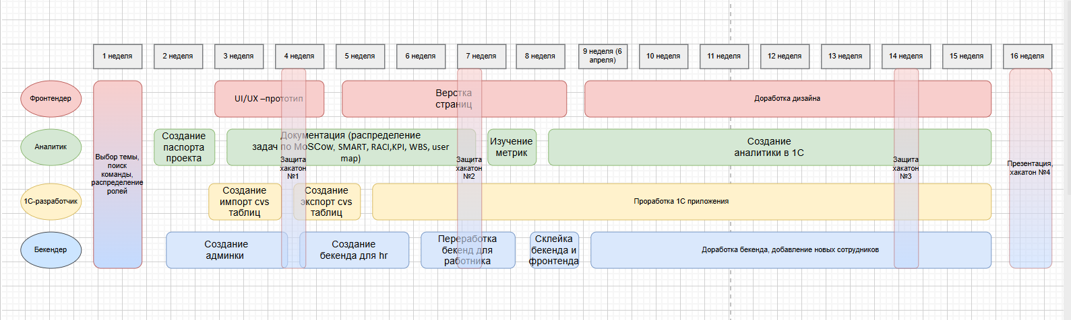
Roadmap проекта

Slide 12
Технологический стек
Backend
Django, SQLite, Django REST Framework (DRF), CSV / JSON, Mock REST API
Frontend
Figma, React,Vite, Mock REST API
1C-разработчик
1С
1С-аналитик
1С, draw.io
Общие инструменты:
Gitverse, JSON-схемы

Slide 13
Риски проекта
Матрица рисков
Высокая | Проблемы с проверкой проекта в реальном времени
Средняя |  | Проблема интеграции 1С | Неккоректно определены функциональные границы в рамках ролей руководителей/hr/менеджеров
Низкая
 | Низкие | Средние | Высокие
Вероятность
Последствия

Slide 14
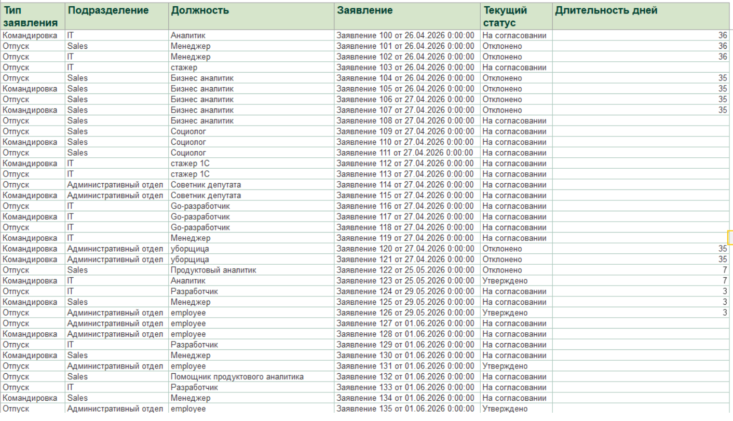
Аналитика на 1С

Slide 15
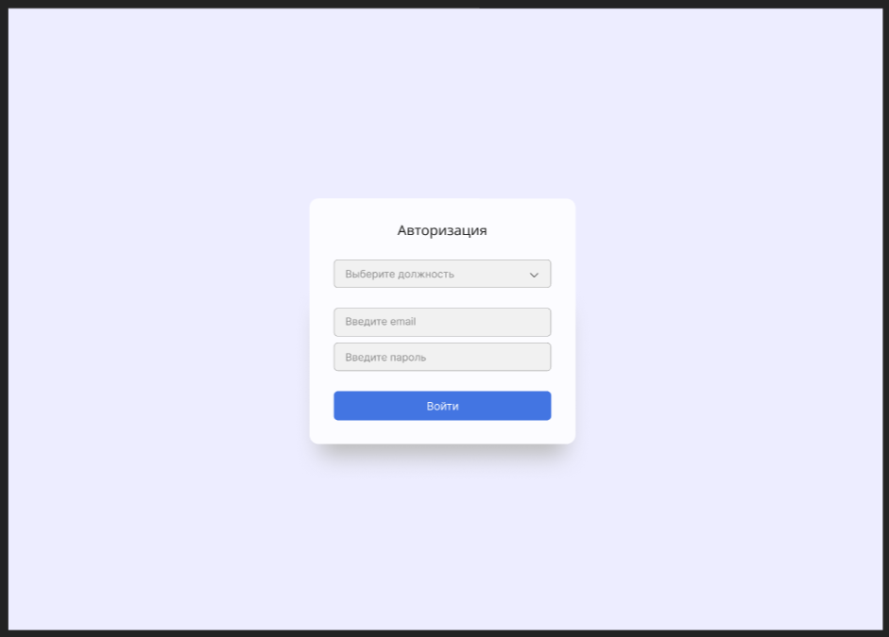
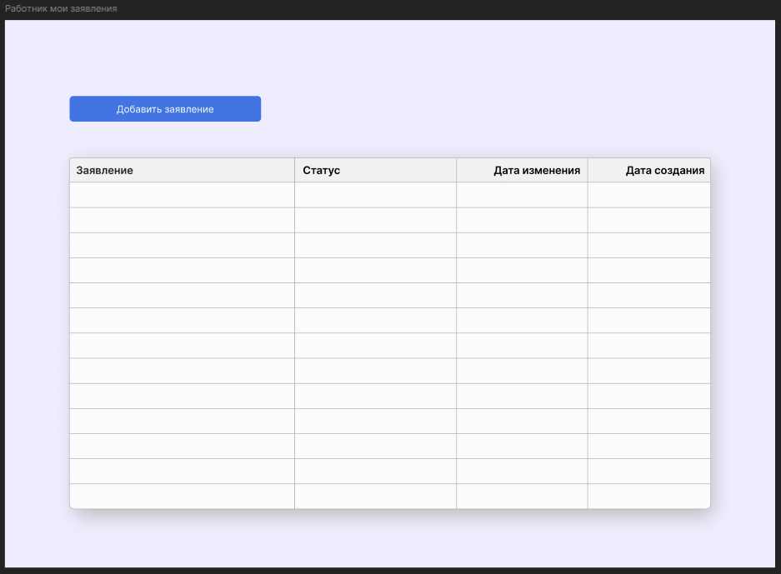
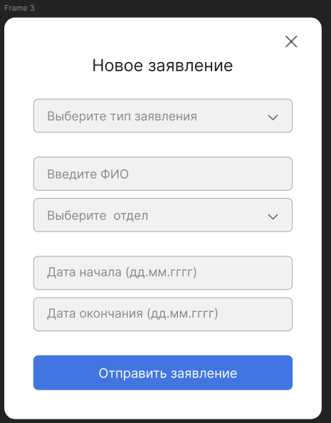
Макеты экранов

Slide 16
Вопросы
Основы проектной деятельности

